Slide 1
Notación posfija y tablas de verdad mediante el método de shunting Yard
Andrés Felipe Hernández Morales 1039680287
Daniel David Arias Monroy 1006409535
Leider Alonso Solano Villamizar 1093432012
Rubert Albany Gonzalez Pérez 1094396235
Mauro Julian Chaparro Sanchez 1007379498

Slide 2
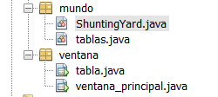
Estructura del programa
El programa se estructura en dos paquetes principales: mundo y ventana.
En el primero se define la lógica que permite la creación de la notación posfija y de las tablas de verdad, en la carpeta ventana se encuentran las interfaces graficas de la ventana principal y donde mostramos la tabla de verdad generada.

Slide 3
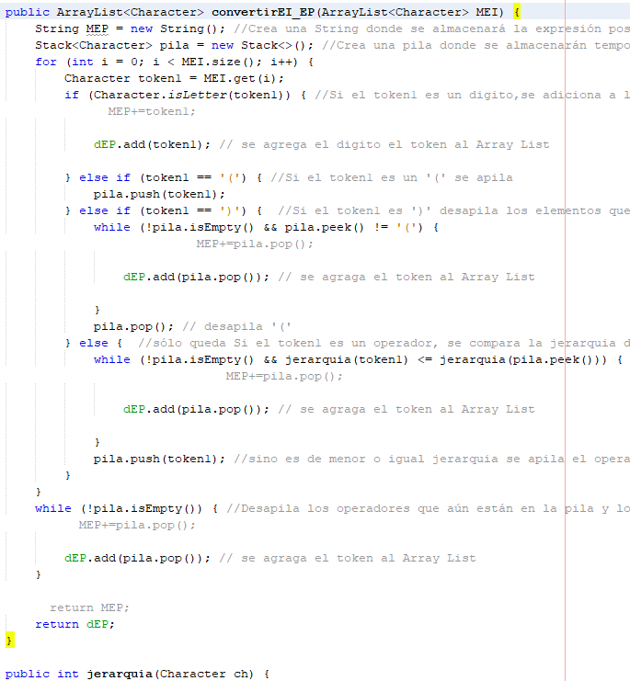
Shunting Yard
Utilizamos el método de Shunting yard para calcular la expresión posfija, donde se entrega una expresión infija a través del método convertirEI_EP.

Slide 4
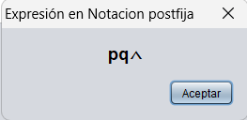
Tablas de verdad
Para calcular las tablas de verdad nos basamos en el método de descomposición, donde se toma la expresión posfija y se trabaja sobre ella. Cuyas tablas están hechas a partir de matrices.
Dando lugar a los siguientes pasos para calcular las tablas de verdad:

Slide 5
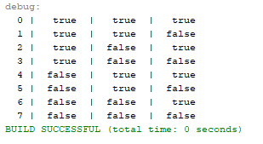

Tablas de verdad
Paso 1: definimos una matriz base la cual proviene de las proposiciones de la expresión posfija, usando el calculo ${\frac{\text{2}}{2}}^{n}$ :

Slide 6
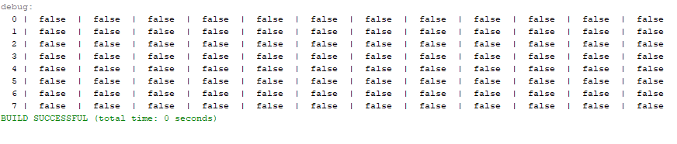
Tablas de verdad
Paso 2: creamos la tabla en una matriz la cual va a tener el tamaño de columnas a partir del tamaño de la expresión posfija y con todos los valores en false:

Slide 7
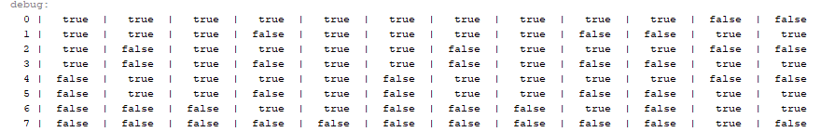
Tablas de verdad
Paso 3: empezamos a llenar la tabla matriz de acuerdo a la matriz base, es decir, donde encontremos una proposición la llenamos según la proposición de la matriz base:

Slide 8

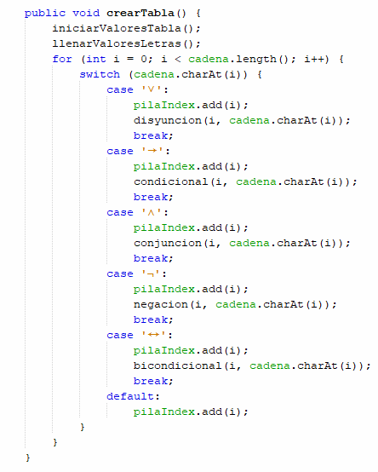
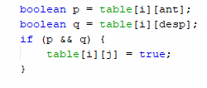
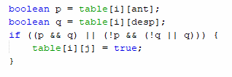


Tablas de verdad
Paso 4: empezamos a resolver cada conector lógico de la expresión posfija, donde se guarda cada carácter en una pila y de acuerdo a su posición se llena la tabla matriz. Cabe aclarar que se usa el método de descomposición, el resultado va quedar en la ultima columna:

Slide 9
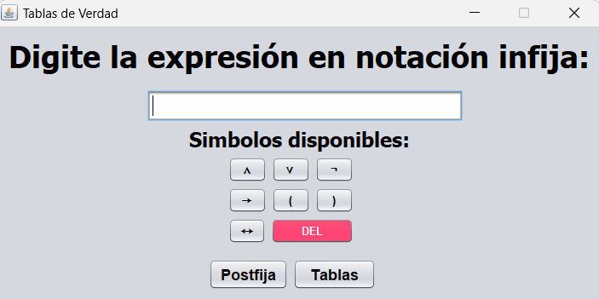
Tablas de verdad
Paso 5: se crea un interfaz de usuario:

Slide 10
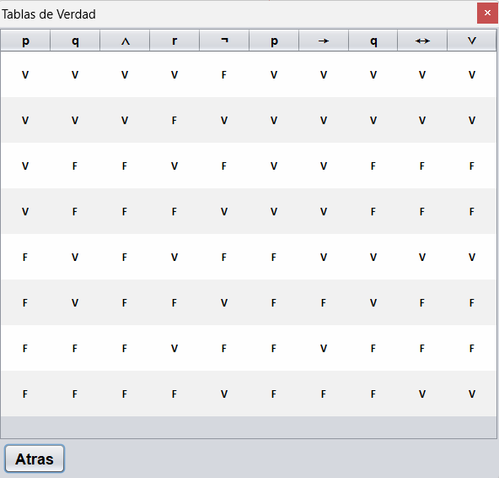
Tablas de verdad
Paso 6: se muestra la tabla en la interfaz que proviene de la matriz tabla:

Slide 11
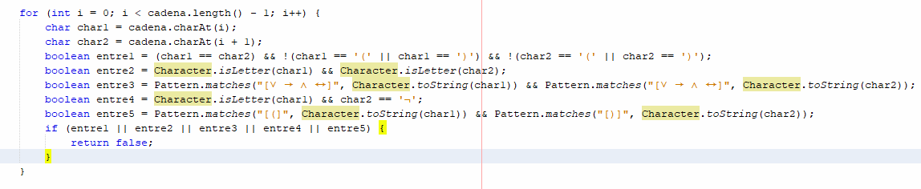
Validaciones
Ejemplo de validación aplicada en el código

